Slide 1

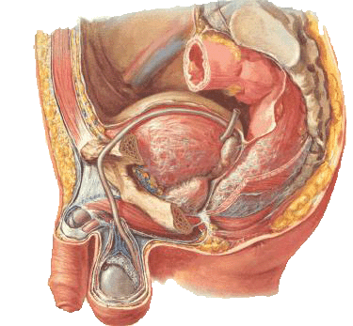
Aparato reproductor masculino

Slide 2
Órganos genitales masculinos
Externos
Internos
Bolsas escrotales
Pene
Testículos
Epidídimo
Conducto deferente
Vesícula seminal
Próstata
Uretra

Slide 3
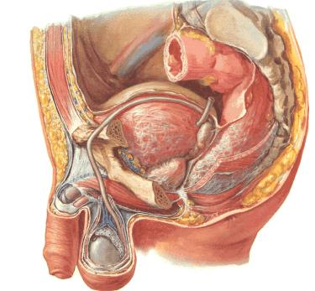
Recto
Conducto
deferente
Vejiga
Vesícula
seminal
Epidídimo
Pene
Próstata
Testículo
Conducto deferente
Bolsa escrotal

Slide 4
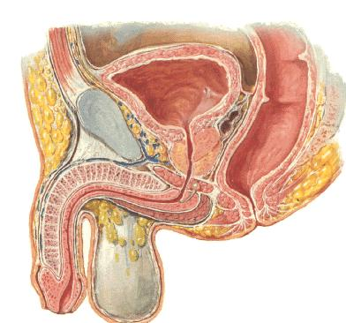

Corte sagital pelvis masculina:
Órganos del Aparato
Reproductor masculino
Hacer clic
Próstata
Vesícula
seminal
Cuerpo
esponjoso
Cuerpo
Cavernoso
Uretra
Prostática
Uretra
Membranosa
Uretra
esponjosa
Hacer clic
Glándula
bulbouretral
Vejiga
Testículo en
albugínea
Recto
Relaciones anatómicas

Slide 5
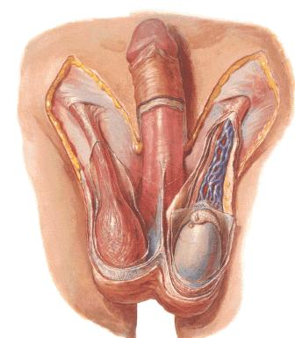
Glande
Pene
Frenillo
Funículo espermático
Plexo pampiniforme
del funículo espermático
Epididimo
Observe al músculo
cremáster.
Testículo

Slide 6
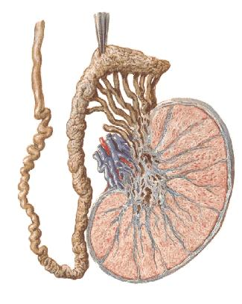
Corte frontal de
Testículo
Epididimo
Testículo
lobulillos testiculares
Conducto deferente
Rete testi

Slide 7
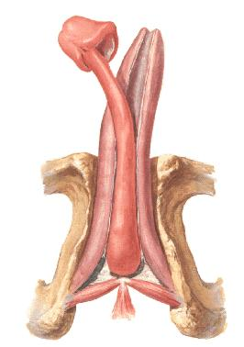
Disección
del
Pene
Glande
Cuerpos cavernosos
Bulbo del cuerpo esponjoso
Tuberosidad isquiática

Slide 8
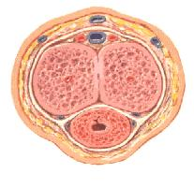
Corte frontal del pene
Cuerpos cavernosos
Cuerpo esponjoso
Uretra esponjosa

